Slide 1

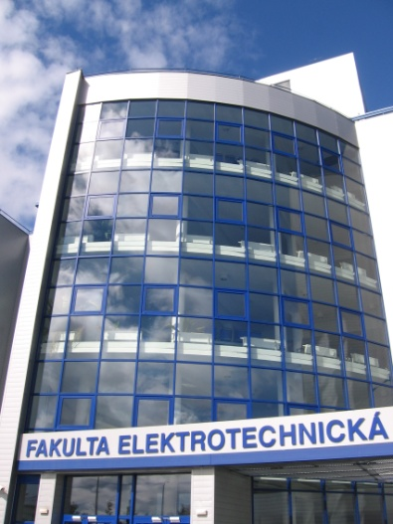
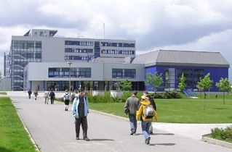
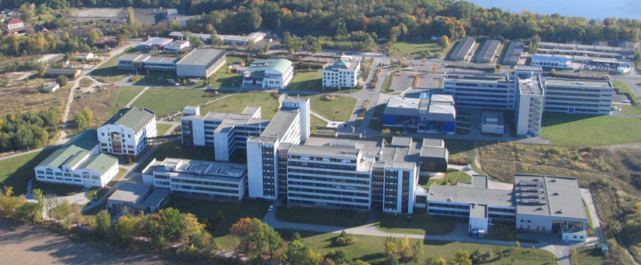
Katedra elektroenergetiky a ekologie

Slide 2
Ochrana před atmosférickým přepětím
IEC, EU 62 305, ČSN EN 62 305 -1 až 5

Slide 3
Upravení norem podle EU
Původní ČSN 34 1390 platná do 31.1.2009 (řeší ochranu objektu a lidí, zvířat uvnitř objektů)
Nová ČSN EN 62 305 navíc ochranu elektronických zařízení v budovách. Mluví o snižování rizik pod přípustnou mez.

Slide 4
Části normy
ČSN EN 62305 – 1: Ochrana před bleskem, Část 1 Všeobecné principy
V této části jsou popsány jednotlivé typy blesků a jejich parametry, typy rizik a škod způsobených bleskem na budovách, sítích, zvířatech a lidech.Vysvětlena je zde potřeba ochrany před bleskem a její posouzení z ekonomického hlediska. Jsou vysvětleny základní principy vnější a vnitřní ochrany před bleskem a definovány čtyři typy (úrovně) vnější ochrany objektů (LPL).
ČSN EN 62305 – 2: Ochrana před bleskem, Část 2 Řízení rizika
Je zde popsáno riziko a jeho komponenty v závislosti na jejich zdrojích, typy škod a typy ztrát. U každého objektu musí být komplexně vyhodnoceno riziko z přímého a nepřímého úderu blesku do objektu a do příchozích vedení, z účinků elektromagnetické indukce. V případě že riziko překračuje tolerovatelnou hodnotu, musí být pomocí technických a/nebo organizačních prostředků hodnota rizika snížena.
ČSN EN 62305 – 3: Ochrana před bleskem, Část 3 Fyzikální škody na objektech a ohrožení života ( v německé verzi: Ochrana budov a lidí)
Ve třetí části jsou popsány různé typy systému ochrany před bleskem (LPS – lightning protection system): jímače, svody, uzemnění, spoje a materiály u vnějších systémů, sytém vnitřního equipotenciálního pospojení a elektrická izolace vnitřních systémů od systémů vnějších, ochrana lidí a živočichů před dotykovým a krokovým napětím. Je zde popsán i způsob revize a údržby těchto zařízení. Je zde popsán navrhování vnějšího systému ochrany pomocí ochranného prostoru ohraničeného kuželem kolem jímače (podobně jak tomu je ve stávající ČSN 341390), pomocí vertikální mříže na plochých střechách a nový způsob navrhování ochrany pomocí valící se koule s poloměrem závislým na úrovni ochrany objektu (LPL). Ve zvláštním dodatku je projednána ochrana před bleskem v prostředí s nebezpečím výbuchu.
ČSN EN 62305 – 4: Ochrana před bleskem, Část 4 Elektrické a elektronické systémy uvnitř objektů
Tato část je věnována způsobům ochrany (LPM) před elektromagnetickými účinky blesku (LEMP). Jsou vymezeny zóny bleskové ochrany (LPZ) vně a uvnitř objektu. Další kapitola je vyhrazena uzemnění a pospojení. Dále jsou projednány stínící účinky různých materiálů a konstrukcí, způsob vedení kabelových tras a použití svodičů přepětí a svodičů bleskových proudů (SPD). V dodatcích je popsán způsob výpočtu indukovaných proudů a napětí uvnitř zón.
ČSN EN 62305 – 5: Ochrana před bleskem, Část 5 Domovní instalace
Vyhláška MMR č.137/1998 Sb. o obecných požadavcích na výstavbu
Vyhláška v §47 předepisuje zřízení ochrany před bleskem v určitých typech objektů, nikoli výslovně v objektech pro individuální bydlení, pokud nejsou vystaveny zvýšenému nebezpečí zásahu blesku (osaměle stojící a vyvýšené budovy). V soukromých objektech stanovuje úroveň ochrany před bleskem stavebník na základě analýzy přijatelného rizika ohrožení.

Slide 5
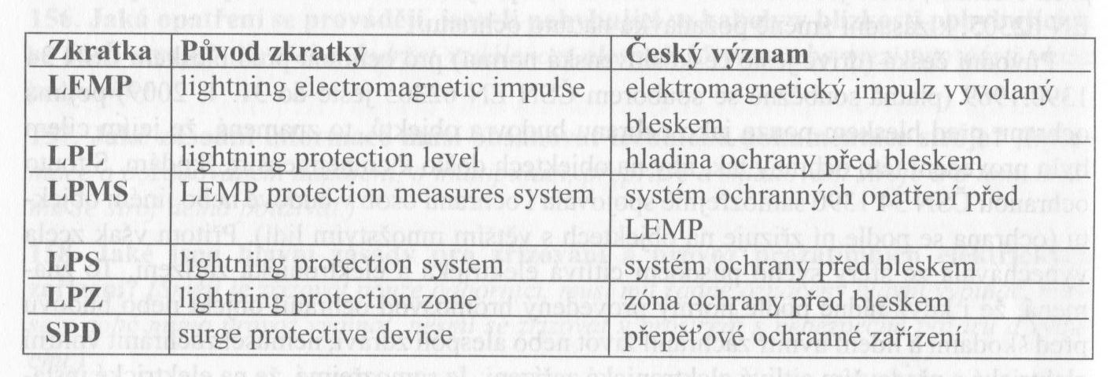
Nová terminologie používá v oblasti ochrany před bleskem zkratek

Slide 6
Třídy LPS s ohledem na důležitost objektu
LPS tříd III a IV normální
LPS tříd I a II – důkladnější jímací zařízení, větší množství jímačů a svodů (nemocnice, důležité úřady, památky, apod.)

Slide 7
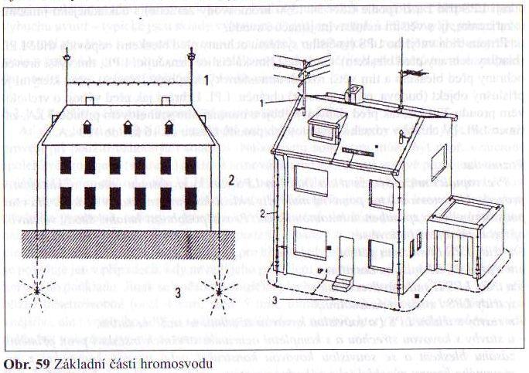
Části hromosvodu (bleskosvodu)
Účelem vnějšího LPS je zachycovat (jímat) přímé údery blesku do stavby a odvádět proud blesku do země, aniž by přitom tepelnými a mechanickými účinky nebo jiskřením do bleskového proudu došlo k nějakým škodám. Každý vnější LPS se skládá z těchto tří částí.
1- Jímací zařízení
2- Svod
3- Uzemnění

Slide 8
Jímače
Soustava jímačů může být sestavena z kombinace těchto prvků:
tyčí popřípadě stožárů
napnutých vodičů (hřebenové, mřížové soustavy)
Ochranný prostor jímače určuje 1,5 násobek výšky jímače pro jímač 2 m je přibližně:
LPS I- 5,5 metru
LPS II- 6,75 metru
LPS III- 8,7 metru
LPS IV- 10,3 metru

Slide 9
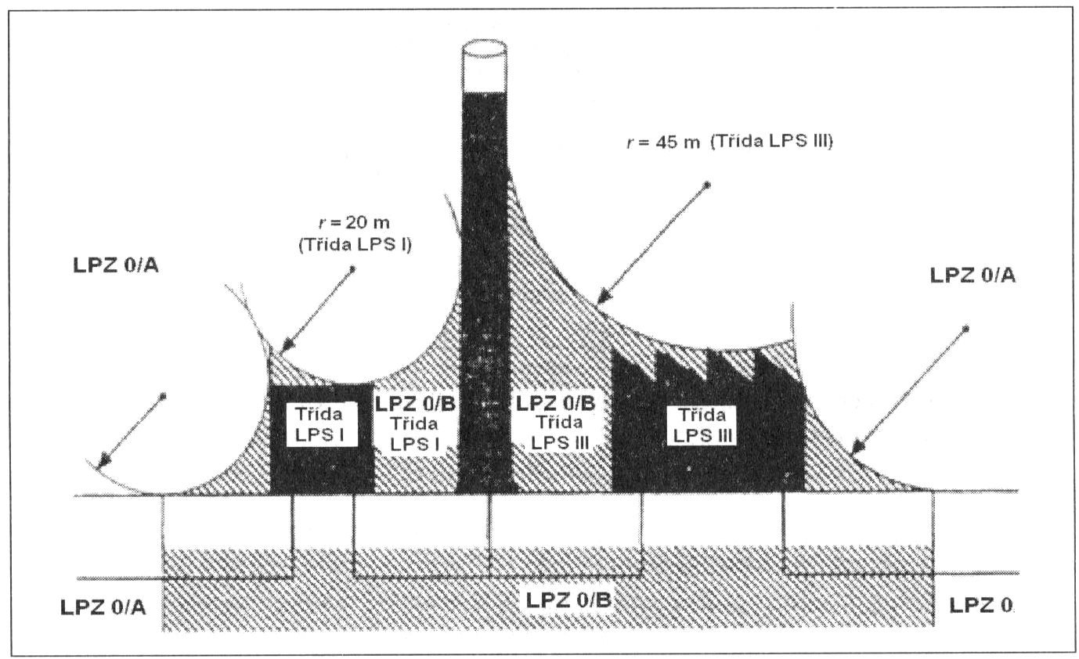
Určování rozmístění jímačů blesků metodou valící se koule
Poloměr valící se koule po objektu:
LPS I – 20 m
LPS II – 30 m
LPS III – 45 m
LPS IV – 60 m

Slide 10
Svody
Vně budovy viz. Metoda valící se koule.
Rozmístění svodu rovnoměrně po objektu s ohledem na zemniče.
Na rozích budovy.
Co nejdále od vchodů, oken, balkónů.
Max. vzdálenosti mezi svody bez ohledu na výšku:
LPS I a II - 10 metru
LPS III - 15 metru
LPS IV - 20 metru
Každý svod označen a ukončen odnímatelnou měřící svorkou.
Minimální průměr bez ohledu na materiál je 8 mm.

Slide 11
Uzemnění
Dva způsoby, kterými jsou uzemnění svodů uspořádána.
První je uspořádání A, které vychází z klasických dispozic, kdy každý svod je připojen ke svému vodorovnému nebo svislému zemniči, přičemž zemniče jsou umístěny vně chráněné stavby.
Modernější je uspořádání B, což je obvodový zemnič objektu uložený buď vně objektu, nebo v základu budovy. K vyrovnání potenciálu při úderu blesku slouží k vytvoření mříže ze zemničů spojujících protilehlé strany obvodového základového zemniče.
Nejčastěji FeZn pásek 4x30 mm nebo drát 10 mm.
Hodnota zemního odporu do 10 Ω.
Hloubkové tyče do vzdálenosti větší než délka tyče.
Hloubka zemnění min. 0,5 m.

Slide 12
Ochrana před vstupujícím napětím
Napětí vstupující do objektu elektrickou instalací popřípadě konstrukcí (ochrana neživých částí – důkladné pospojení, živé části opatřit přepěťovými ochranami).
Napětí indukované (obdobně, ale s rychlejší reakcí a nižší hodnotou přepětí).
Umístění příchozího vedení v jednom místě vstupu do objektu, montáž jedné hlavní uzemňovací svorky.

Slide 13
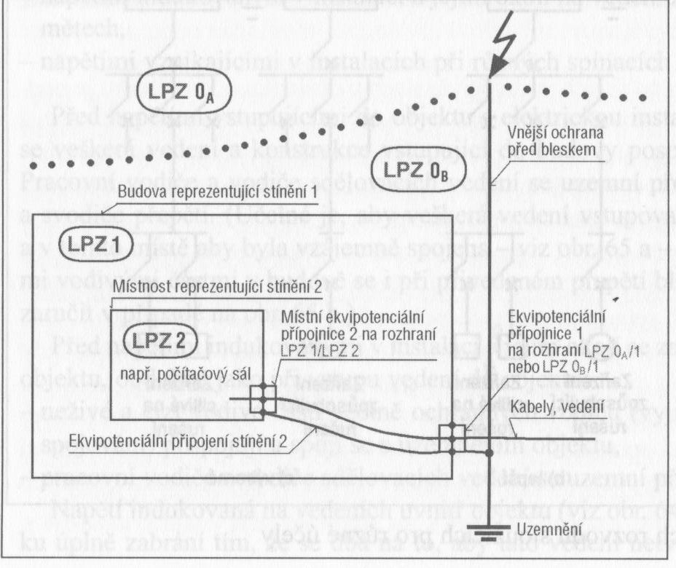
Svodiče bleskového proudu LPZ zóna ochrany před bleskem
LPZ 0A – nechráněno (Kategorie svodičů přepětí IV-6kV)
LPZ 0B – nechráněn proti elektromagnetickým účinkům, proti úderu blesku chráněn (Kategorie svodičů přepětí III-4kV)
LPZ 1 – prostor je chráněn proti úderu blesku a částečně i elektromagnetickým účinkům (Kategorie svodičů přepětí II-2,5kV)
LPZ 2 – použito dvakrát LPZ 1 (Kategorie svodičů přepětí I-1,5kV, mn.-500V)

Slide 14
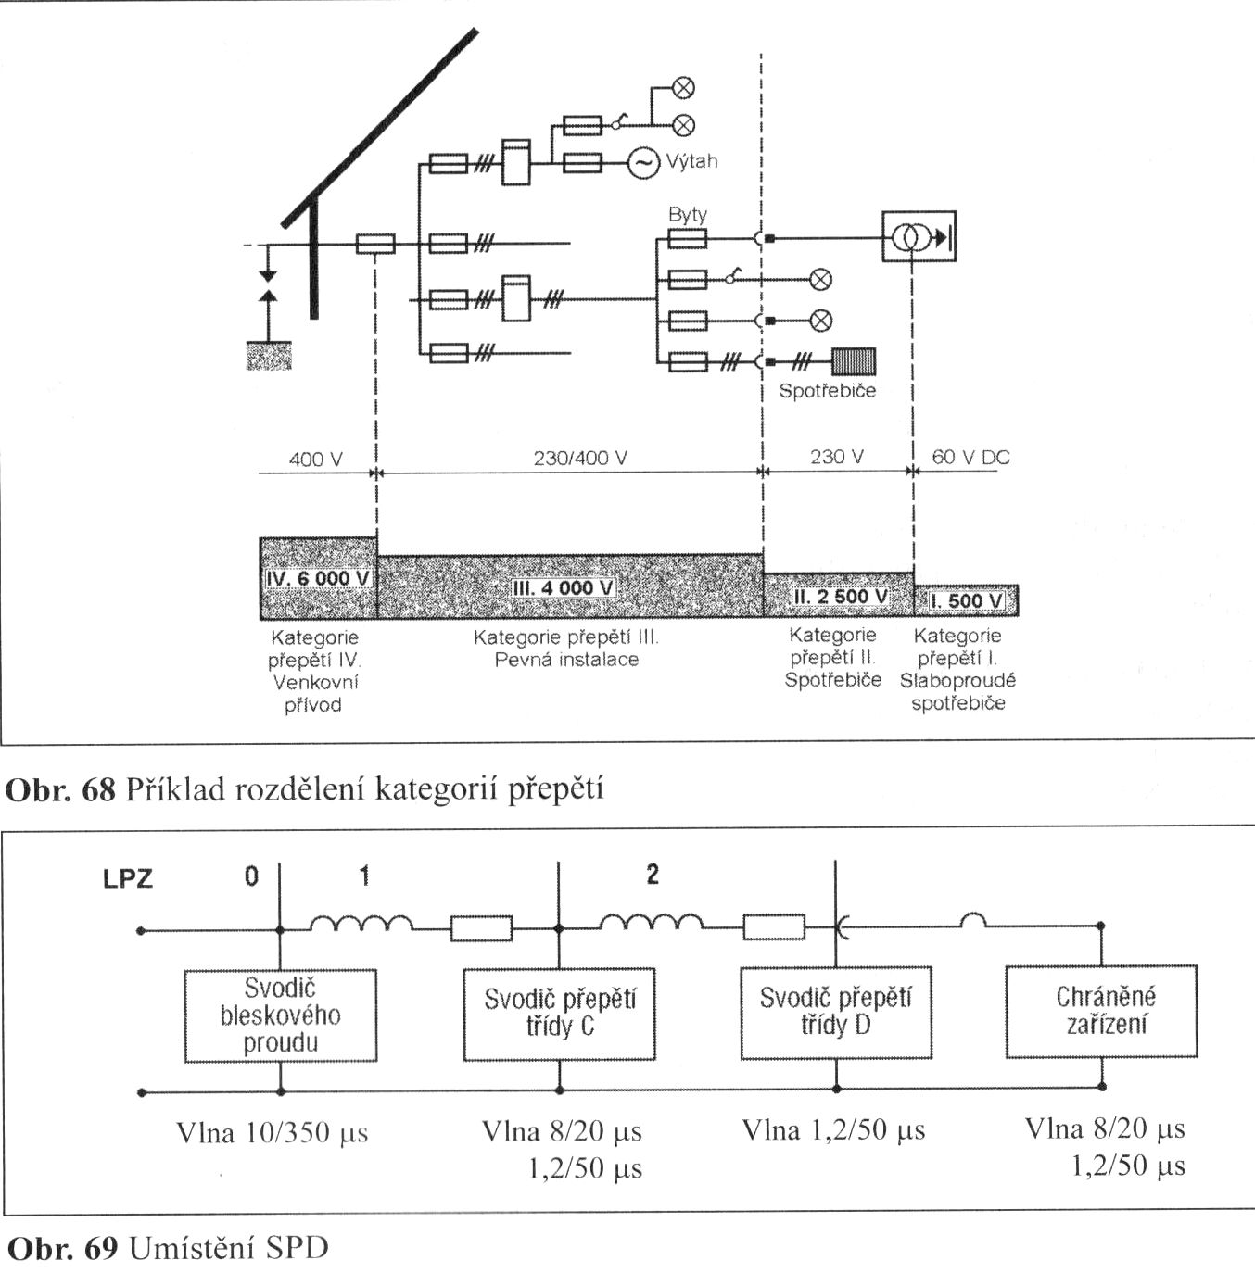
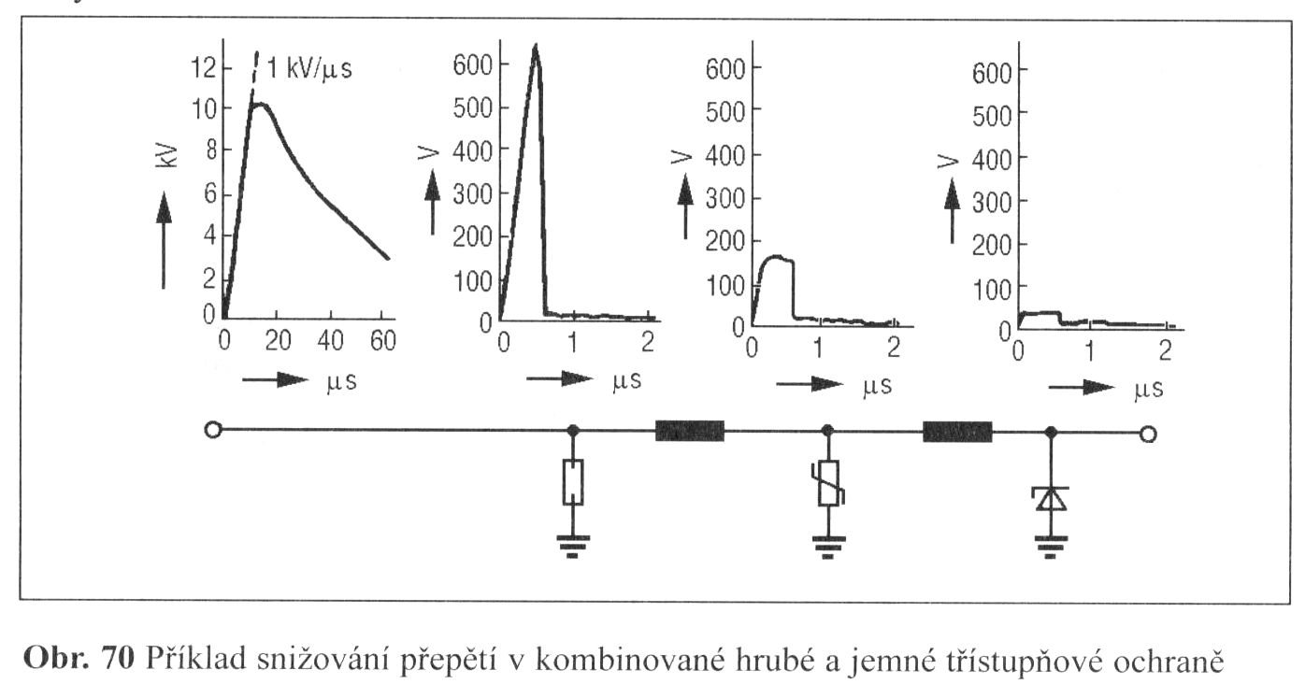
Kategorie svodičů přepětí v obraze
Podle IEC je označení svodičů přepětí třídy I = B, třídy II = C, třídy III = D

Slide 15
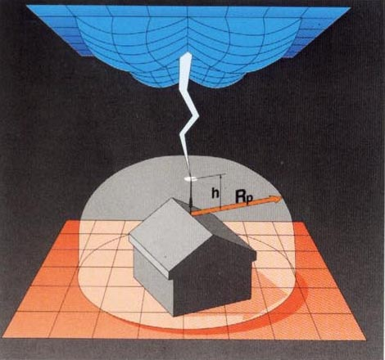
Pulsary – aktivní bleskosvody
Toto zařízení má ve své nadzemní konstrukční části (obvykle v jímacím prvku) umístěno vysoce pulsující zařízení obsahující elektronickou část. Tato elektronická část u všech dovážených hromosvodů je schopná samostatné činnosti bez připojení na zdroj elektrické energie. Před bouřkovou činností, kdy se mění elektrické pole mezi mraky a zemí, vysílá aktivní hromosvod pulsující signál v přesně určené a řízené frekvenci a amplitudě. Tímto paprskem vytváří ionizační kanál pro snadnější svedení bleskového výboje. Aktivní paprsek tedy blesk nepřitahuje, pouze usměrňuje ty, které uhodí v jeho aktivní sféře. Toto usměrnění výboje proběhne pouze v případě, když se blesk přiblíží k aktivnímu hromosvodu do určité vzdálenosti. Svoji energii aktivní hromosvod vyvozuje z okolí elektrického pole, existujícího v době bouřky.

Slide 16
Aktivní bleskosvod DAT CONTROLER® PLUS
Hlavní charakteristikou aktivního bleskosvodu DAT-CONTROLER je vytvoření vzestupného kanálu dříve, než je vytvořen okolními objekty. Tato charakteristika se nazývá průměrný časový zisk při vytváření vzestupného kanálu.Tento zisk determinuje prostor ochrany pro každý model bleskosvodu.
PRINCIP ČINNOSTI při vzniku bleskového výboje
Za jasného počasí bez bouřkových mračen je hodnota elektrického pole atmosféry velmi nízká. Vzniku blesku předchází zvýšení tohoto elektrického pole na více než 10 kV / m2. Tato přírodní energie se shromažďuje v kondenzátoru spouštěcího obvodu aktivního bleskosvodu DAT - CONTROLER, který se automaticky přepne do aktivního režimu.
Přiblížení bleskového výboje vyvolá náhlé zvýšení intenzity okolního elektrického pole, a to způsobí vznik oblasti s rizikem úderu blesku. Je - li tato oblast uvnitř prostoru ohraničeném kruhem o poloměru Rp, řídící obvod aktivního bleskosvodu zareaguje a sepne výkonový stupeň. Ten umožní vybití kondenzátoru spouštěcího obvodu směrem k sestupujícímu bleskovému výboji. Tím je určena bezpečná řízená vybíjecí cesta bleskového výboje do země.
DAT - CONTROLER nepotřebuje žádná vnější přídavná zařízení. Atmosférická elektřina je jeho jediným zdrojem energie. Celá soustava se skládá pouze z aktivního jímače, svodu a uzemnění.
ÚČINNOST Aktivního bleskosvodu:
DAT-CONTROLER blesk nepřitahuje, ale bezpečně jej svede do země, protože zavčas vytvoří vzestupný kanál,kterým ovlivní dráhu a místo dopadu blesku a tím zabrání zranění a poškození majetku.

Slide 17
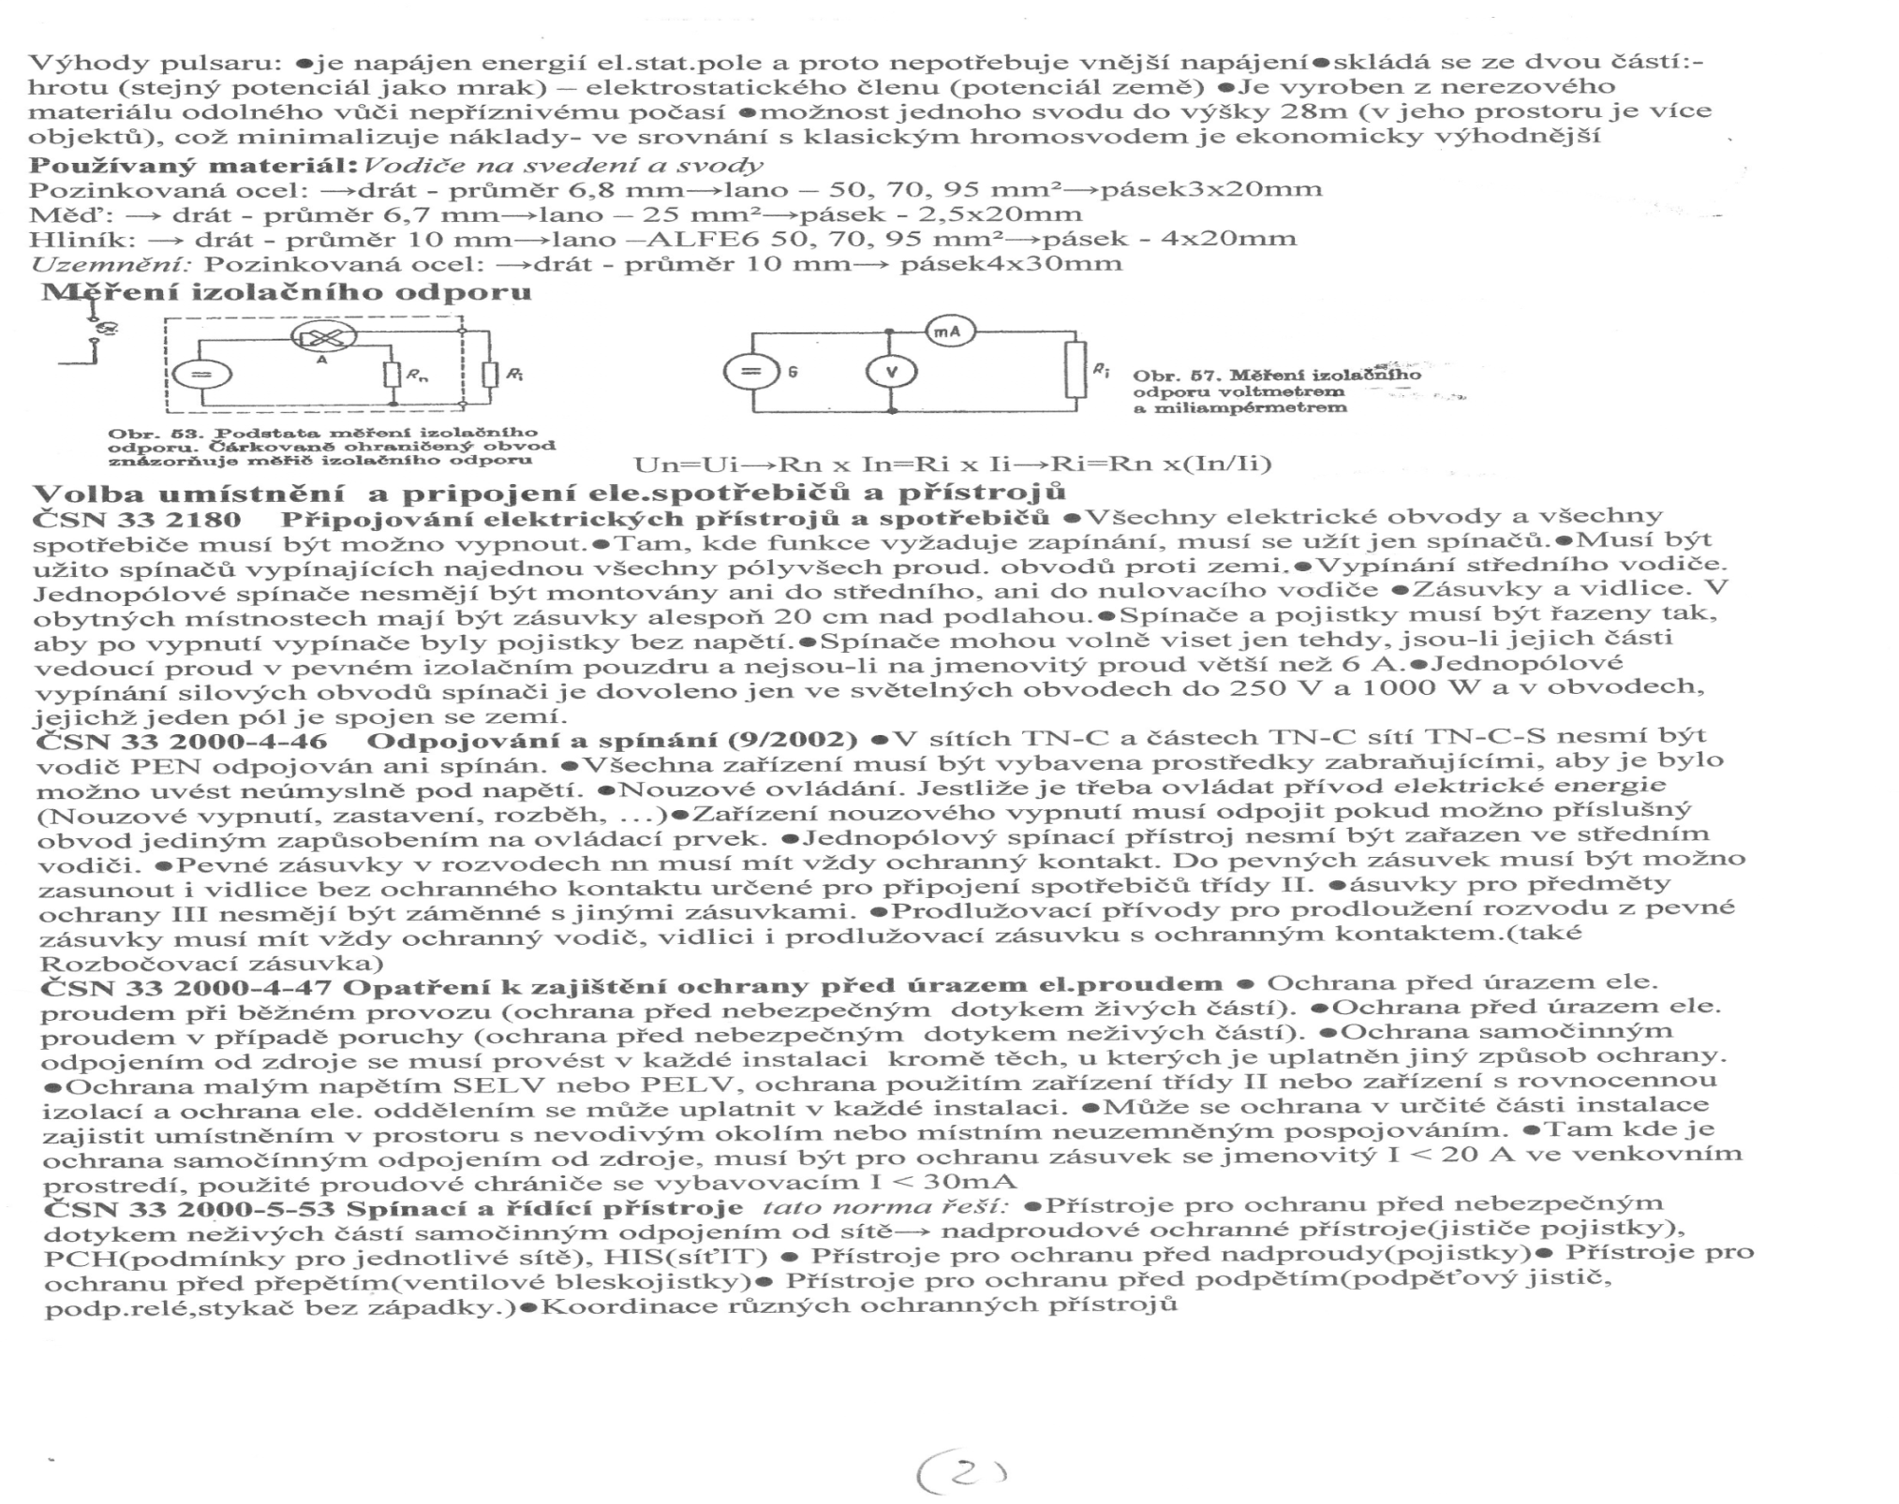

Slide 18
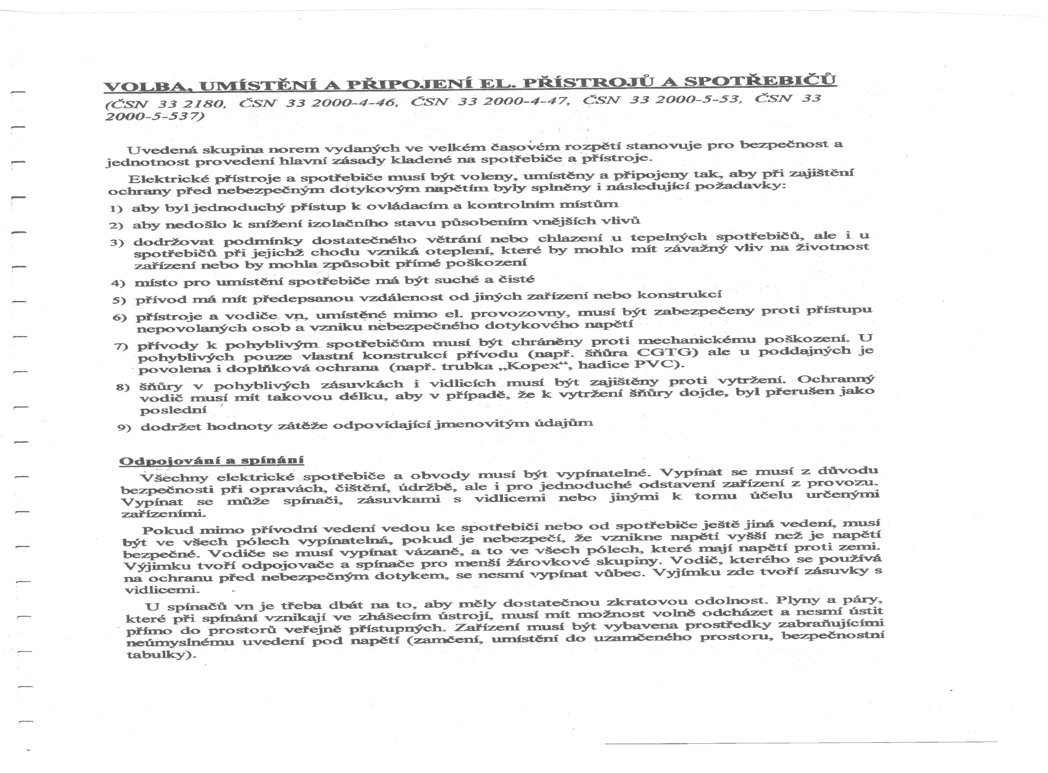

Slide 19
